Slide 1

Молодежный форум ПФО iВОЛГА - 2014
смена «Технология Добра»
18 – 28 ИЮНЯ 2014 ГОДА

Slide 2
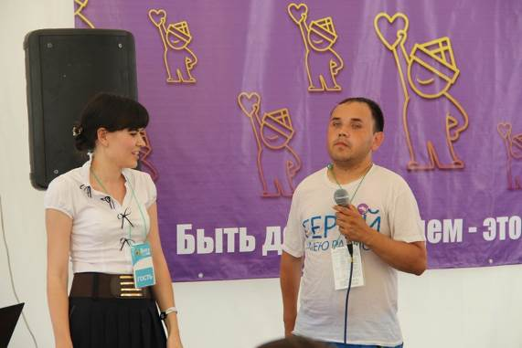
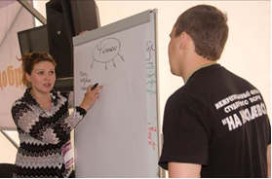
Образовательные формы:
Образовательные тренинги
Мастер-классы
Презентационная площадка
Конвейер проектов
Ярмарка проектов
Индивидуальные консультации

Slide 3
Блоки смены:
1. Дети. Семья
2. Донорство
3.Добровольчество в чрезвычайных ситуациях
4.Экологическое добровольчество
5. Гражданские инициативы
6. Спортивное волонтерство
7. Равные возможности

Slide 4

Основные темы образовательной программы:
«Проектирование добровольческих проектов, акций»
«Управление добровольческими проектами»
«Построение добровольческих команд»
«Философия и технологии фандрайзинга»
«Методы работы с добровольцами: привлечение, подготовка и сопровождение»
«Особенности работы добровольцев с различными группами благополучателей»
«Информационная поддержка социальных инициатив»
«Международное добровольчество»
«Практика подготовки и проведения публичных выступлений»
«Курс образовательной программы по патриотическому воспитанию», «Спортивное волонтерство» и многое другое

Slide 5
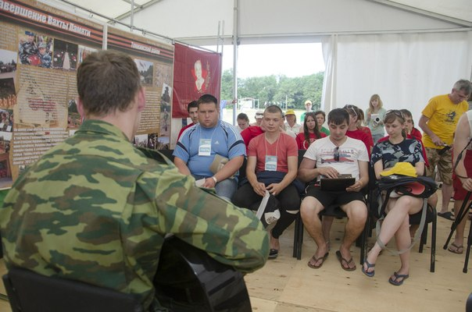
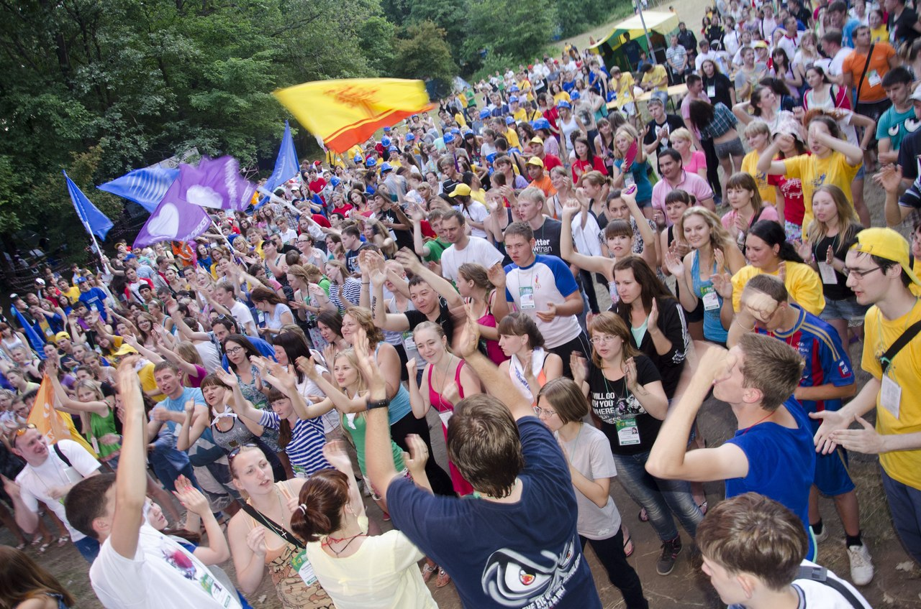
Гражданские инициативы
военно-патриотическое воспитание
гражданско-правовое воспитание
духовно-нравственное и эстетическое воспитание
оборонно-спортивное воспитание
огневая, строевая, физическая, техническая подготовка
проведение встреч с ветеранами Великой Отечественной войны, Афганской и Чеченской кампаний
мастер – классы от ведущих организаций региона, области, РФ
показательные выступления
презентационные площадки достижений
создания гражданских онлайн-приложений. Мы связываем гражданских активистов и IT-специалистов

Slide 6














Slide 7
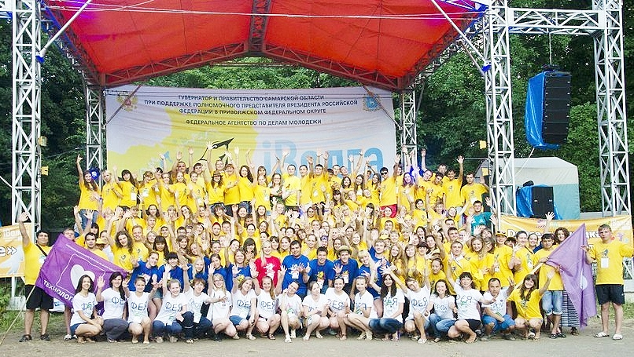
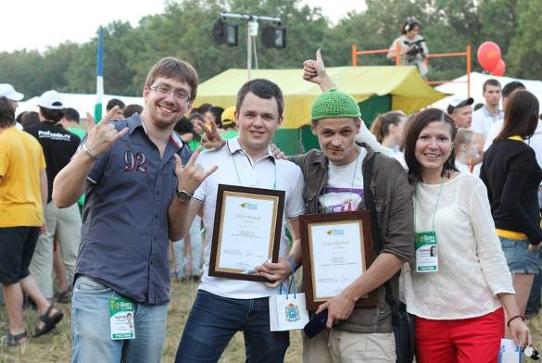
Что делать на Форуме?
Найти поддержку для своего социального проекта
Найти друзей и партнеров
Передать и получить опыт
Выстроить партнерские отношения с представителями бизнеса, политики и администраций различных уровней, НКО.
Поучаствовать во всех мероприятиях Форума
Проявить свои способности на презентационных площадках, выставить свою площадку

Slide 8

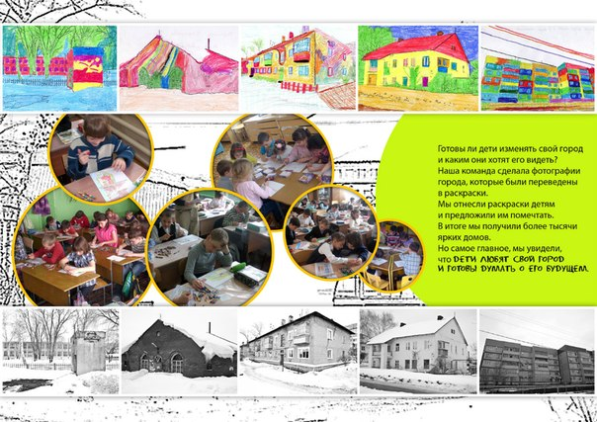

Истории успеха

Slide 9
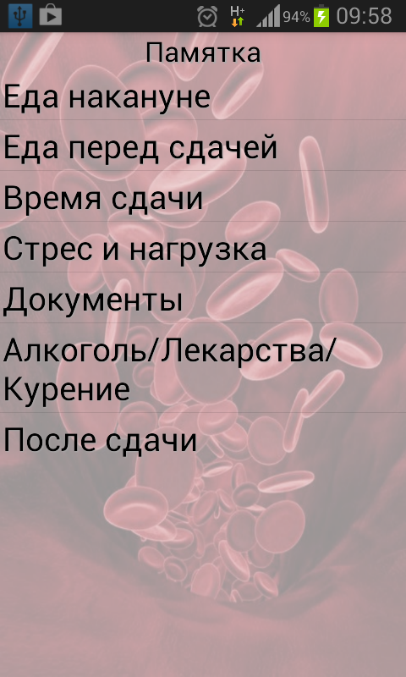
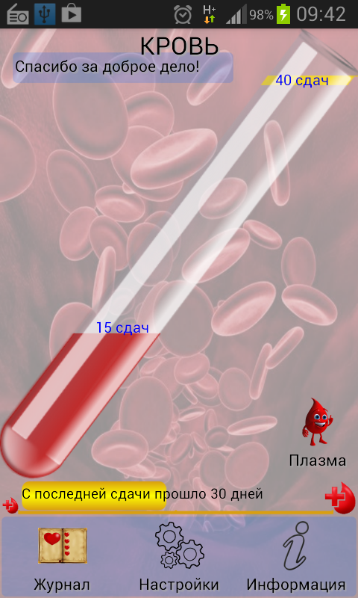
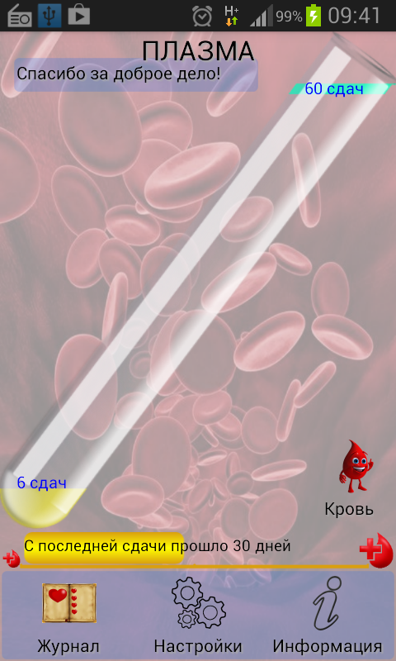
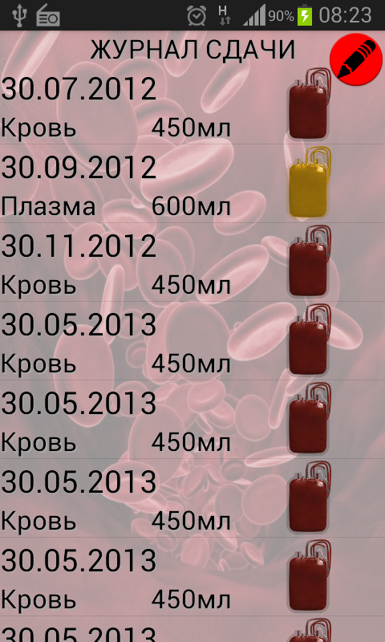
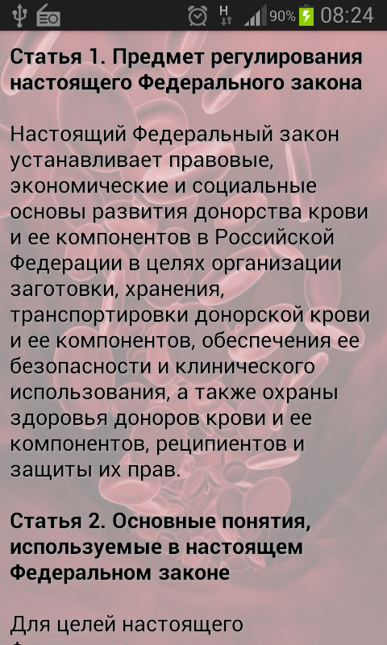
iДонор
Быть донором – несложно.
Предоставляет графическую информацию об общем количестве сдач, информацию о времени прошедшем с крайней сдачи, памятка и многое другое.

Slide 10
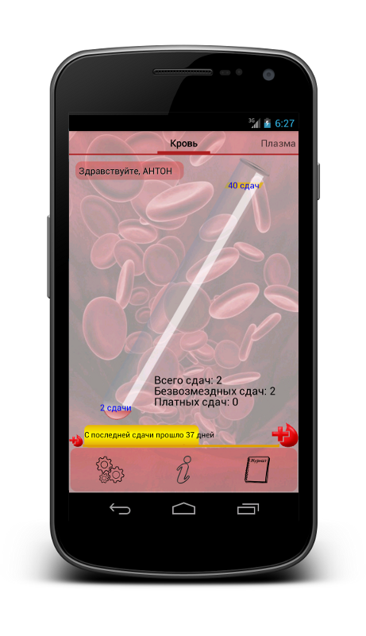


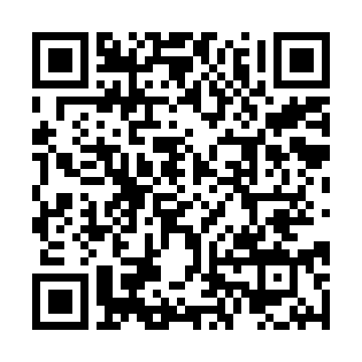
Приложение для доноров на Google Play!
"Я Донор" – приложение для доноров крови и ее компонентов.
http://www.medical-soft.ru
info@medical-soft.ru
https://play.google.com/store/apps/details?id=com.medicalsoft.yadonor

Slide 11

Архитектурные стили. Передвижная выставка картин для слабовидящих детей

Slide 12

Контакты:
(905) 304 91 91, Fedoreeva@yandex.ru
СПАСИБО ЗА ВНИМАНИЕ!

